Slide 1


BÀI 4: E - e £ - ª

Slide 2



Slide 3






Slide 4
e
ª
e
e
ª
e
BÐ kÓ mÑ nghe vÒ b¹n bÌ

Slide 5


Slide 6


e
ª

Slide 7
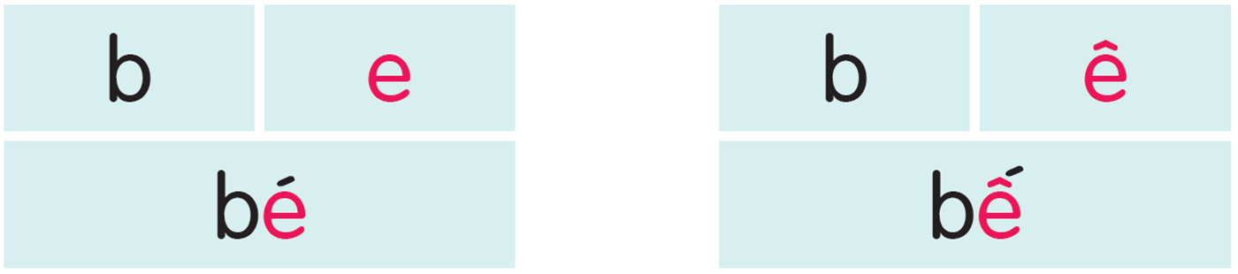

Slide 8
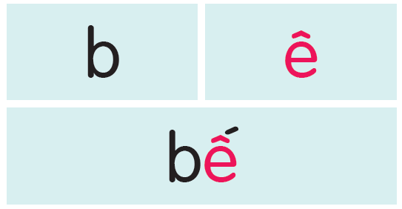

Slide 10
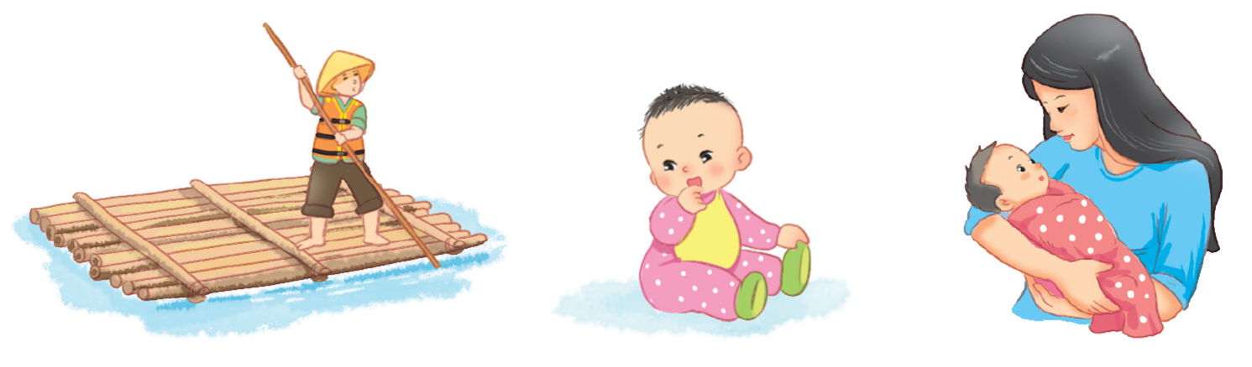

Slide 11


Slide 12


Slide 13
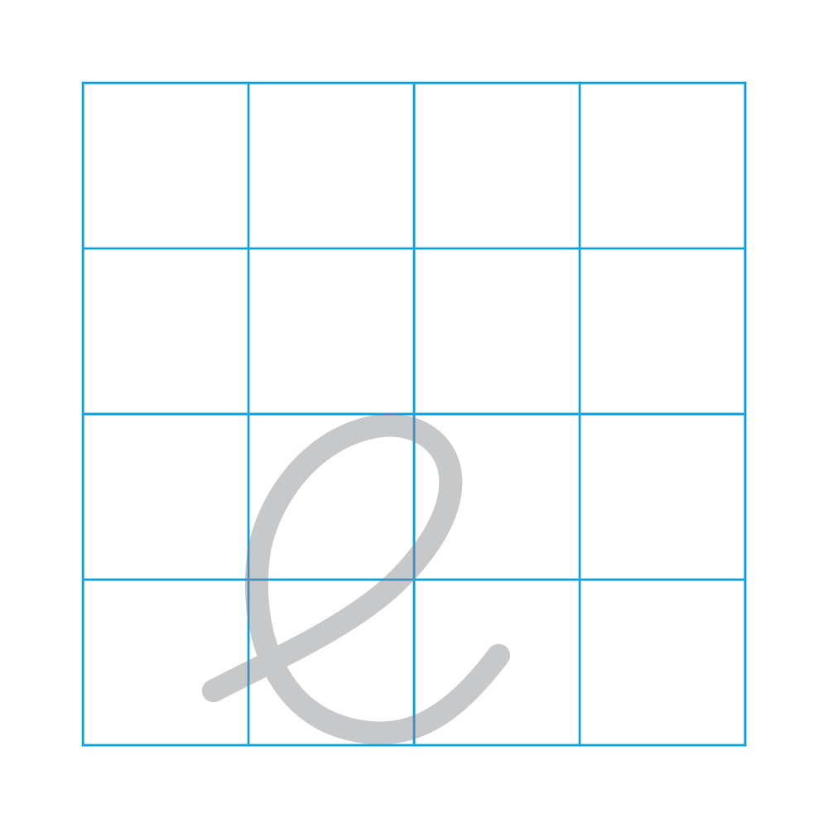

Slide 14
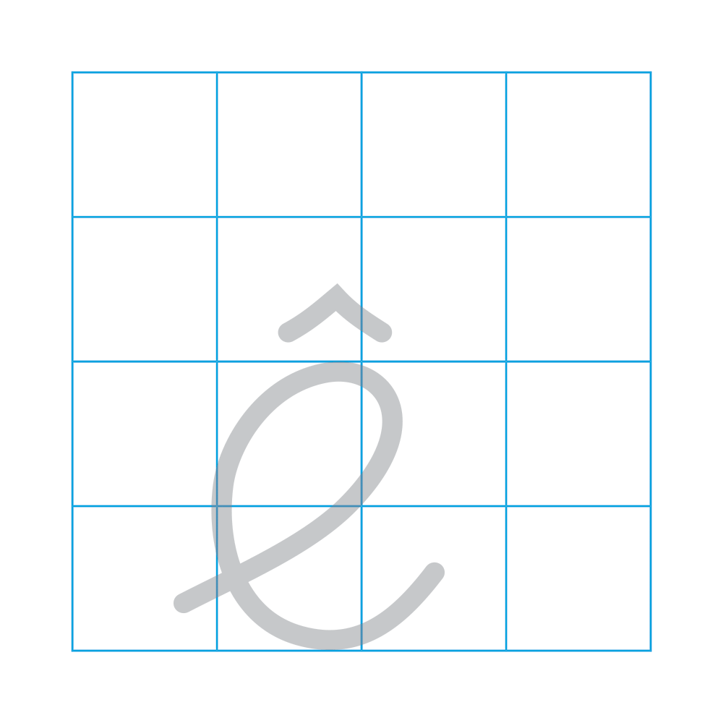

Slide 16


Slide 17
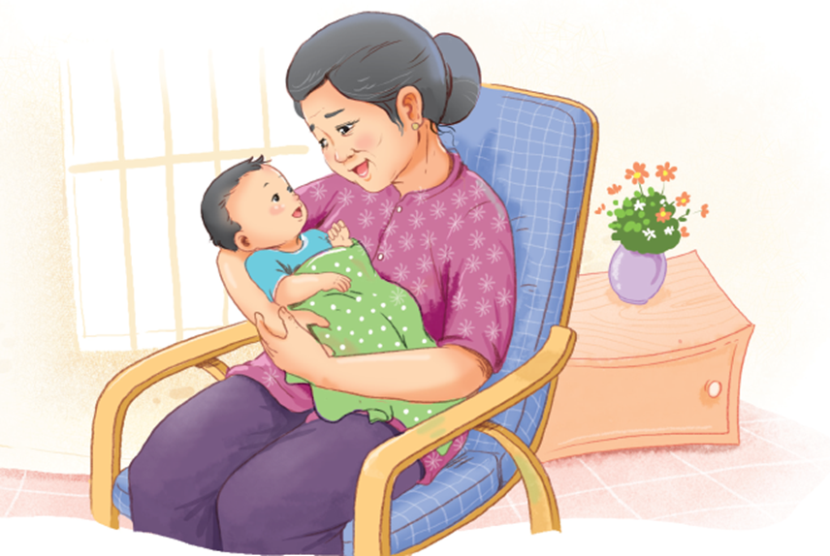

Slide 18

Bµ bÕ bÐ.
Notes:
Chưa làm hiệu ứng

Slide 19


Slide 20


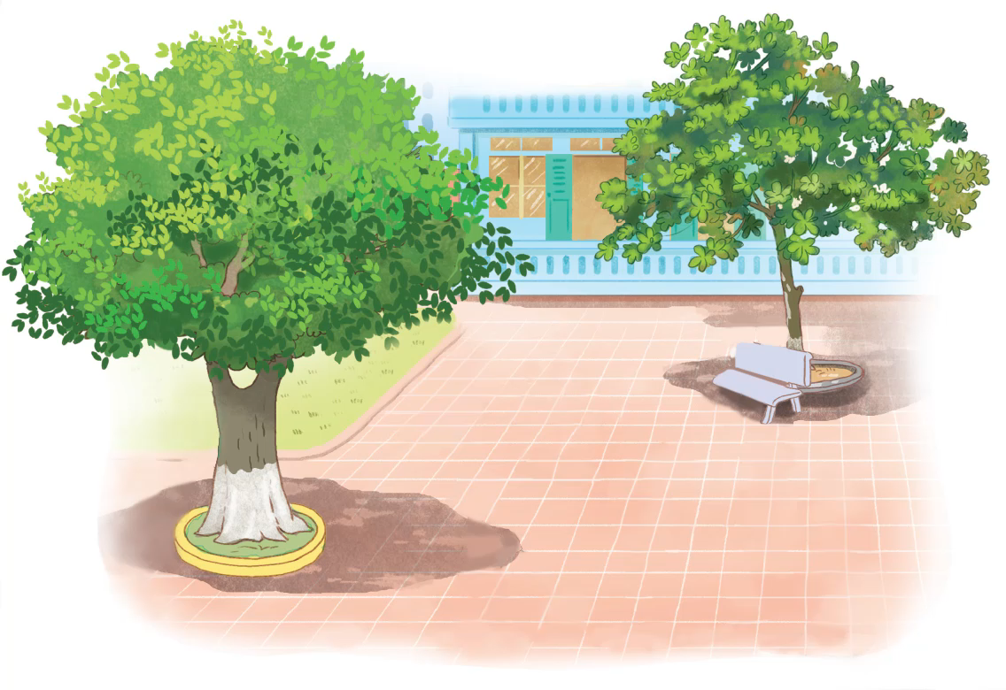

Slide 21
Trªn s©n tr­êng ­

Slide 22


CỦNG CỐ
BÀI HỌC

